Slide 1
Игры для чтения
Найди ошибку
Служанка Ошибка предлагает по три написания одного слова. Дети читают слова и ищут правильное написание слова, «кликают» на нём. Правильно написанное слово увеличивается в размерах, а неверно написанное слово становится прозрачным.
справка

Slide 2
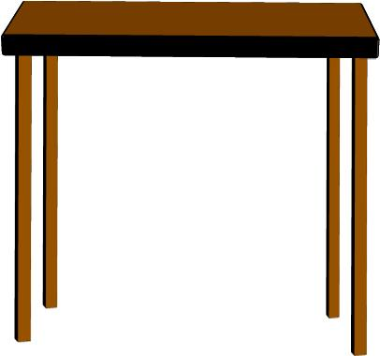
чяшка
чаша
чашка

Slide 3
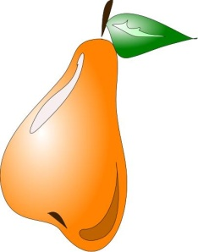
грша
груша
груш

Slide 4
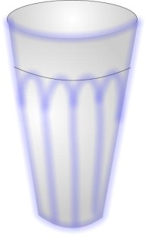
стакн
стакан
стакал

Slide 5
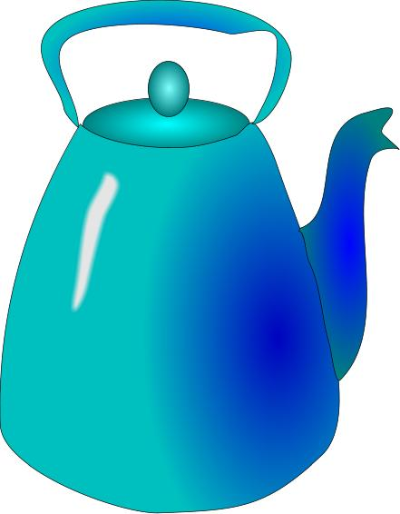
чайник
чяйник
щайник

Slide 6
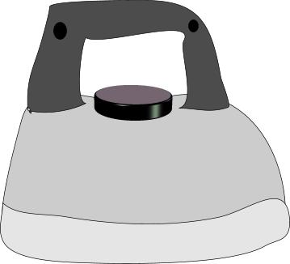
утуг
утюг
утюк

Slide 7
свича
свеча
свечя

Slide 8
падарок
подарок
подарог

Slide 9
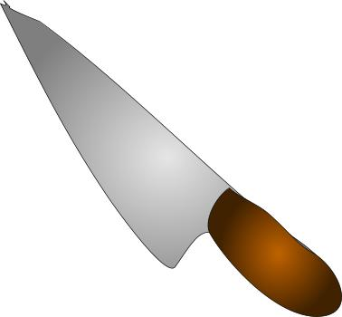
ножик
ножык
нош

Slide 10
яаблоко
яблако
яблоко

Slide 11
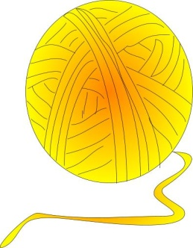
клубок
клубог
клубк

Slide 12
ключь
клуч
ключ

Slide 13
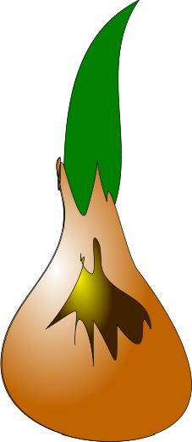
лук
люк
луг

Slide 14
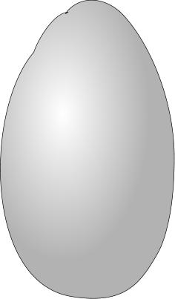
яицо
яайцо
яйцо

Slide 15
орбуз
арбус
арбуз

Slide 16
канфета
конфита
конфета

Slide 17
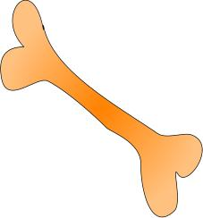
кость
кост
кось

